Slide 1
Affaldssortering
Malene Skovbakke – maskov@sdu.dk
Projektleder – Teknisk Service

Slide 2
Afgrænsning
Indblik i klimaprojekter
Affaldssortering – et eksempel på, hvordan Teknisk Service kører klimaprojekter
Fokus er på processerne i projektet
Stil gerne spørgsmål undervejs. Kan jeg ikke svare på spørgsmålet, og vil du gerne have svar, så send en mail: maskov@sdu.dk

Slide 3
Klimaprojekt
24. september 2019 Kick OFF
Klimaplan 2022-2024
24 indsatser.
Pakke A – Campus, bygninger og drift (8 indsatser)
Pakke B – Cirkulært ressourceforbrug (7 indsatser)
Pakke C – Transport (4 indsatser)
Pakke D – Adfærd, Kommunikation (5 indsatser)

Slide 4
Affaldssortering - tidslinje
2019 – Stort ønske på workshop at udrulle affaldssortering
2020 - Pilot på Campusvej (Corona nedlukning)
2020 - Ændret affaldsbekendtgørelse fra januar 2021
2021 - 34 kommuner søger udsættelse af affaldssortering
2021- August, nye beholder i private hjem i Odense
Klimaplan 2022-2024 – affaldssortering som indsats
2022 – Maj startede jeg på SDU
2023 – Januar lovpligtigt at have affaldssortering for virksomheder

Slide 5
Affaldssortering - udgangspunktet
Udrulning af kildesortering blandt universitetets brugere på alle universitetets campusser, så studerende, ansatte og gæster finder det nemt at bidrage til øget affaldssortering.
Allerede meget affaldssortering ”behind the scene” 32 fraktioner
Ingen øgede driftsomkostning
Esbjerg, Kolding, København, Slagelse, Sønderborg (SIF), Odense, Klosteret (Odense) Svanninge, Lufthavnen (Odense), Kerteminde
Pilotprojekt havde bidraget med viden, og erfaringer i Odense

Slide 6
Affaldssortering i Odense
Projektgrundlag august – oktober 2022
Pakkeejer Nicolai Sørensen (Økonomi)
Projektejer Henrik Mørkenborg Ravn (Teknisk Service)
Styregruppen Ledergruppen i Teknisk Service
Affaldsstationer på gangniveau, med samme fraktioner som kommunen
Stop tømning af affaldsspande på kontorerne, møde- og undervisnigslokaer– mindsker fejlsortering, og økonomi til at sortere flere steder
Mulighed for 2 fraktioner i te køkkenerne (Rest og Madaffald)
Sikre, at der er styr på brandmyndighederne
Bæredygtige affaldsstationer (produceret i Danmark af genbrugsstål, med muligheder for at tilpasse, samt reservedele)
Brug af nationale piktogrammer
Projektgrundlag godkendt i december 2022
Stationer opsat januar 2023

Slide 7
Erfaringer fra Odense
Projektejer ændres
Store kommunale forskelle
Forandring gør lidt ondt
Svært at få kommunikation ud

Slide 8
Affaldssortering på alle campusser
Esbjerg – deler hus med UC SYD som står for affaldshåndteringen, derudover store udfordringer med brandmyndighederne, har allerede brugersortering, ændre sorteringsregler i 2025
Kolding – deler hus med UC SYD, vil står for kontakt til affaldsleverandør, derudover et hus med en stærk design profil, Kolding Kommune tiltænker at ændre affaldssorteringen i 2024
Slagelse – Meget kompliceret affaldssortering, planer om at ændre affaldssortering men uklart hvordan og hvornår.
Sønderborg – deler hus med flere, egen driftsorganisation, ejerforeningen skal tage stilling til affaldssortering, har udrullet affaldssortering.
København – et gammelt hus, hvor vi ikke må stille affaldsstationer på gangene

Slide 9
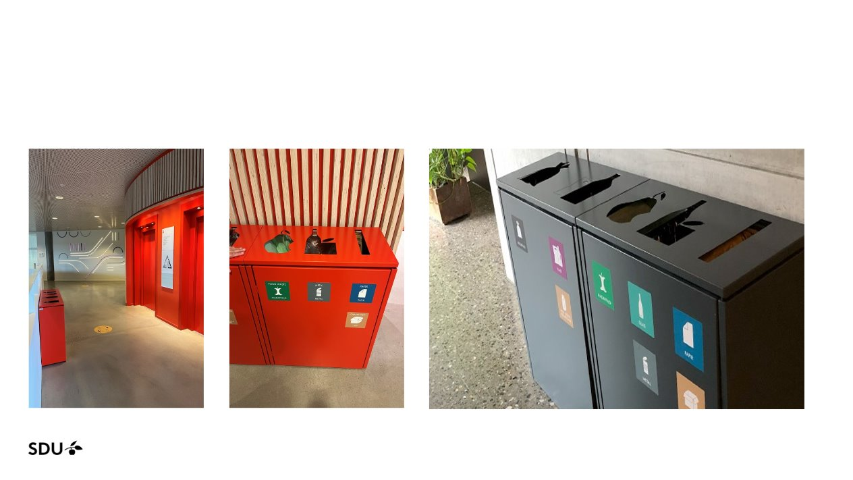

Slide 10
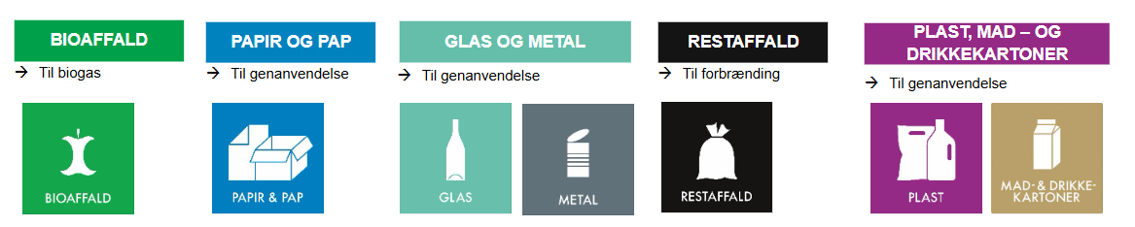



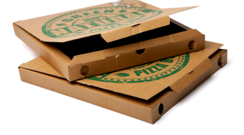
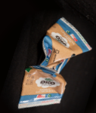


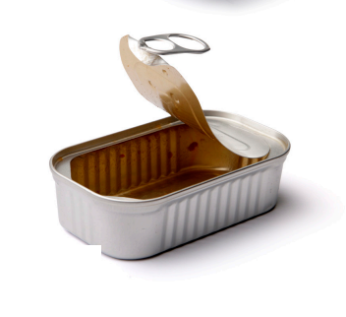

Hvem skal lære os at sortere korrekt?

Slide 11

https://sdunet.dk/da/servicesider/teknisk-service/affald

Slide 12
Vil du vide mere om klima- og bæredygtighedsarbejdet
SDU medarbejderkurser
Klimakvarteret eller klimaworkshop – Få en eller flere klimaambassadører på besøg.
https://event.sdu.dk/klimakvarteretklimaworkshops
Hør mere om mulighederne for at få tilrettelagt et kursus, kontakt Bill Busch Andersen, bban@sdu.dk

